Slide 1
Design Direction
안녕하세요. 네팔 히말라야 자연기행 디자인 건입니다..
톤앤매너 : 푸른 자연과 힐링느낌을 강조해 주세요.
색상 : 푸른색/초록색
키워드 : 자연, 휴식, 힐링, 아름다운 자연풍광, 히말라야
감사합니다.
꼭 한 번은 만나야 할 곳
[하이킹] 네팔 히말라야 자연기행 9일
메인 이미지
가볍게 즐기는 하이킹 코스에
히말라야 뷰 숙박이 더해져 탄생한
가장 아름다운 네팔 여행
네팔 히말라야를 즐기는 방법은 다양하지만
혜초의 이번 여정은 엄선된 하이킹 코스를 가볍게 걸으며
히말라야의 풍광을 깊게 감상하는 것에 집중하였습니다.
담푸스부터 사랑콧, 나가르콧까지
히말라야 산군을 정면에서 마주하는 특별한 장소를
단순히 ‘지나가는 방문지’가 아니라
가볍게 걷고 온전히 머물며
천천히 바라보는 방식으로 구성했습니다.
안나푸르나, 마차푸차레, 에베레스트 등
히말라야 산군의 파노라마 뷰가 펼쳐지는
프리미엄 히말라야 호텔에서 숙박하며
일출과 일몰 그리고 밤하늘의 별빛 아래
설산이 빚어내는 풍경을 온전히 감상해 보세요.
히말라야의 가장 아름다운 순간을
가장 좋은 자리에서 만나는 여행,
혜초와 함께 떠나보세요.
지도 제작 – 7p
한 눈에 보는 네팔 히말라야 하이킹 여정
치트완
반디푸르
포카라
담푸스
이미지1
이미지2
이미지3
이미지4
사랑콧
나가르콧
나모부다
카트만두
이미지5
이미지6
이미지7
이미지8
여정에서 드러나는 경험의 차이!
혜초와 함께하는 네팔여행
혜초여행은 1992년부터 히말라야, 네팔, 티벳, 인도 지역을 전문으로 가장 많은 인원을 송출한 여행사입니다.
또한 풍부한 경험을 바탕으로 안전을 최우선으로 세심하고 꼼꼼하게 일정을 준비합니다.
01 가볍게 즐기는 하이킹
02 네팔의 문화와 역사를 함께
꼭 한번은 떠나고 싶었던 히말라야, 트레킹은 부담스러웠다면? 가벼운 난이도의 하이킹과 관광이 적절하게 조화된 히말라야 여행
네팔의 문화도시 카트만두, 파탄과 다양한 자연풍광을 볼 수 있는 치트완 국립공원, 현지인의 생활상까지 함께 만나는 기회
이미지9
이미지10

Slide 2
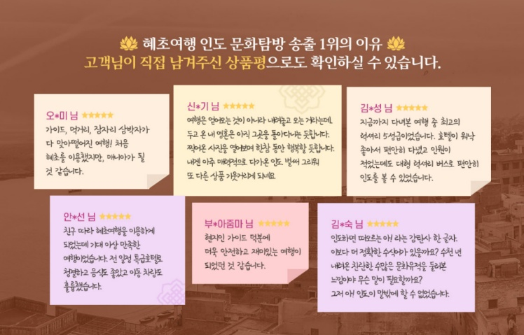
03 숙소 밖은 히말라야
04 다양하고 맛있는 네팔 음식 경험
히말라야가 눈 앞에 보이는 쾌적한 롯지에 숙박하며 밤낮으로 히말라야의 아름답고 웅장한 뷰를 감상
네팔의 국민음식이자 주식인 달밧부터, 만두와 유사한 음식 모모까지 다채롭고 맛있는 네팔 음식 문화 체험
이미지11
이미지12
고객님이 직접 경험한 히말라야의 순간들
★ ★ ★ ★ ★
직접 걷고 머무르며 경험한 히말라야의 감동
고객님의 진솔한 후기로 미리 만나 보세요!
히말라야 트레킹을 계획하다 체력 등 여러가지 걱정으로 자연 및 문화를 경험하면서 설산을 보면서 하이킹 하는 자연기행 상품으로 예약을 했는데 만족도는 100% 이상이었다.
치트완 국립공원에서의 카누 보팅과 사바나 지역의 사파리 투어는 완전한 힐링이었으며 히말라야 산군은 너무도 아름다운 풍광이었다. 시골마을 반디푸르에서 바라본 히말라야는 일행 모두의 탄성을 자아냈다.
이게 가능할까 할 정도로 7일간 열대 정글, 히말라야, 고대 도시, 현재 인간의 삶의 현장 모두를 다 보게 되었다.
담푸스, 사랑콧, 나가르콧에서 히말라야의 안나푸르나, 마차푸차레, 에베레스트를 위시한 여러 산군에 둘러싸인 환상적인 숙소에서 자고, 먹고, 보고 꿈 같은 일정을 보낸 듯하다.
담푸스 마운틴 호텔에서 본 일몰과 일출 그리고 다음날 사랑콧 마운틴 호텔에서 본 히말라야 풍광은 잊을 수가 없다.
여행하면서 숙박한 모든 호텔이 히말라야 뷰를 가장 잘 볼 수 있는 최고급 호텔로 숙식 모두 큰 만족을 주었다.
히말라야 뷰를 가장 아름답게 바라볼 수 있는 숙박
혜초 네팔 자연기행 상품은 좋은 시설을 갖춘 것은 물론 지역 특유의 분위기를 느낄 수 있는 곳으로 호텔을 선정했습니다. 호텔에서 단순히 잠만 자는 것이 아니라 네팔 히말라야의 풍광을 충분히 감상해 보세요.
특히 포카라, 나가르콧에서는 히말라야를 편안히 감상할 수 있는 호텔에서 연박하며,
객실 발코니에서 멋진 파노라마와 밤하늘을 감상할 수 있습니다.
해당 섹션 사진들은 호텔제공 사진들로
아래에 작게 저작권표시 넣어주세요.
이미지13-1
이미지13-2
이미지13-3
치트완
BANBAS RESORT CHITWAN
ⓒBANBAS RESORT CHITWAN
이미지14-1
이미지14-2
이미지14-3
포카라
FISHTAIL LODGE
ⓒFISHTAIL LODGE
이미지15-1
이미지15-2
이미지15-3
담푸스
MOUNTAIN LODGES OF NEPAL DHAMPUS
ⓒMOUNTAIN LODGES OF NEPAL DHAMPUS
이미지16-1
이미지 16-2
이미지 16-3
사랑콧
SARANKOT MOUNTAIN LODGE
ⓒSARANKOT MOUNTAIN LODGE
이미지17-1
이미지17-2
이미지17-3
나가르콧
HOTEL MYSTIC MOUNTAIN
ⓒHOTEL MYSTIC MOUNTAIN

Slide 3
총 4번의 가벼운 하이킹으로 만나는
히말라야의 대자연
하나! 오스트레일리안 캠프 하이킹 약 3시간 소요
둘! 월드피스 파고다 하이킹 약 1시간 소요
셋! 나가르콧 파노라믹 하이킹 약 1시간 30분 소요
넷! 나모부다 사원 하이킹 약 1시간 소요
히말라야의 아름다운 대자연으로 떠나요
유네스코 세계자연유산
치트완 국립공원
이미지18
네팔 남부에 위치한 치트완 국립공원은 정글을 보호하기 위해 설치된 자연 보호 공원으로, 유네스코 세계자연유산에 등록되어 있습니다.
해발 50m~200m 정도로 아열대 기후에 속하며 공원내에는 40종이 넘는 포유동물과 450여 종의 조류가 살고 있습니다. 치트완 국립공원에서 지프차를 타고 정글 사파리 투어를 하고 카누를 타는 시간이 기다립니다.
이미지18-1
히말라야의 관문
포카라
이미지19
포카라는 네팔의 수도 카트만두에서 서쪽으로 약 200 km 떨어진 곳으로 히말라야 산군과 맑은 호수, 평온한 계곡이 어우러진 도시로 안나푸르나 트레킹을 위한 관문임과 동시에 네팔의 대표적인 휴양 명소입니다. 여유로움이 가득한 포카라에서 나룻배도 타고, 시원한 전망이 펼쳐지는 하이킹도 즐겨보세요
월드피스 파고다 하이킹
거리 : 약 2km / 소요시간 : 약 1시간
이미지20
월드피스 파고다 하이킹은 포카라에서 가장 대중적이면서도 전망이 탁월한 코스로, 페와 호수와 포카라 시내 전경 및 마차푸차레, 안나푸르나 산군을 동시에 바라볼 수 있는 것이 가장 큰 매력입니다.
히말라야 파노라마를 보며 걷는 시간
담푸스
이미지21
담푸스는 네팔 포카라 인근에 위치한 작은 마을로, 과도한 고도 상승 없이 히말라야 안나푸르나 연봉을 조망할 수 있어 수많은 트레커들이 방문하는 곳입니다. 마을 주변에는 계단식 논과 전통가옥이 이어져 있으며, 가벼운 하이킹 코스가 잘 조성되어 있습니다.
오스트레일리안 캠프 하이킹
거리 : 약 6km / 소요시간 : 약3시간
이미지22
오스트레일리안 캠프 하이킹에서는 마차푸차레와 안나푸르나의 남봉, 강가푸르나 등 히말라야 설산의 파노라마 풍광을 보며 걷습니다. 웅장한 산맥의 풍광은 물론 산간에 있는 작고 소박한 마을과 너른 들판, 예쁜 꽃과 해맑은 표정으로 웃고있는 아이들 및 짐을 싣고 가는 당나귀 등 아기자기한 풍광도 같이 볼 수 있습니다.

Slide 4
히말라야의 일출/일몰 명소
사랑콧
이미지23
사랑콧은 포카라 시내 북서쪽 능선에 자리한 곳으로, 해발 약 1,600m에서 마차푸차레와 안나푸르나 산군 조망이 가능한 명소입니다. 특히 히말라야 능선 위로 해가 떠오르는 장면을 보기 위해 수많은 관광객이 방문하는 곳이기도 합니다. 프리미엄 히말라야 뷰를 즐길 수 있는 숙소에 머물며 여유로운 시간을 보내 보세요
카트만두 근교 히말라야 뷰 휴양지
나가르콧
이미지24
나가르콧은 카트만두 동쪽으로 약 30km 떨어진 언덕 마을로, 해발 약 2,100m에서 랑탕, 가네쉬히말, 에베레스트 방면의 히말라야 전망을 조망할 수 있는 지역입니다. 카트만두를 기준으로, 히말라야 전망 포인트 중 가장 접근성이 좋은 곳이죠. 이틀 연박을 진행하며 가볍게 자연 속을 거닐고 문화유산을 탐방하는 시간을 갖습니다.
나가르콧 파노라믹 하이킹
거리 : 약 4km / 소요시간 : 약 1시간
이미지25
카트만두 근교에서 가장 전망이 뛰어난 코스 중 한 곳으로 평가받는 나가르콧 파노라믹 하이킹 코스는, 히말라야 초입의 능선을 따라 걸으며 에베레스트, 랑탕 등 동부 히말라야 산군을 조망할 수 있습니다. 저희 일정에서는 전체 약 10km에 달하는 구간 중 일부 엄선된 하이라이트 구간을 천천히 걷습니다.
나모부다 사원 하이킹
거리 : 약 2km / 소요시간 : 약 1시간
이미지26
카트만두 동쪽 산등성이를 따라 걷는 코스로, 티벳 불교의 성지이자 부처님이 깨달음의 길로 나아가기 전 공양을 실천한 장소로 알려진 나모부다 사원을 목표로 천천히 걸어가는 여정입니다. 나모부다 사원에서는 시원하게 펼쳐진 히말라야 산군의 능선 및 계단식 논 풍경 조망이 가능합니다.
네팔 역사와 문화의 중심지
카트만두/파탄
이미지27
카트만두는 네팔의 수도이자 여행의 관문으로 문화와 역사가 공존하는 도시입니다. 도심에는 전통 사원과 골목 시장 오래된 궁전 유적이 남아 있으며, 특히 카트만두 북동부에 위치한, 네팔 최대 규모의 불탑인 보드나트 스투파가 유명합니다.
파탄은 카트만두 계곡 남쪽에 위치한 인접 도시로 정교한 조각과 전통 공예가 발달한 예술 중심지입니다. 세계 문화유산으로 지정된 파탄 더르바르 광장을 중심으로 중세 왕국 시대의 궁전, 사원, 불탑이 모여 있으며, 네팔에서 가장 예술적,문화적 밀도가 높은 도시입니다.
이미지28

Slide 5
네팔을 여행하기 가장 좋은 기간은?
네팔 하이킹 여행을 하기 가장 좋은 시기는 봄(3~4월)과 가을(10~11월)입니다.
봄에는 날씨가 점점 따뜻해지며 비가 적게 내리기 때문에, 쾌적한 날씨 속에서 히말라야 뷰 조망이 가능합니다. 이 시기 히말라야 철쭉인 랄리구라스가 만개해서 하이킹 코스가 더욱 아름다워지기도 합니다.
가을 역시 쾌청하고 맑은 날씨를 보이며, 히말라야의 산맥을 조망하기 가장 좋은 시기입니다.
 | 3월 | 4월 | 10월 | 11월
평균 최저 기온 | 9°C | 12°C | 13°C | 10°C
평균 최고 기온 | 20°C | 23°C | 20°C | 18°C
*평균 수치이며, 실제 날씨와는 차이가 있을 수 있습니다.
네팔을 가장 잘 아는 혜초여행과 함께 떠나요!
검증된 전문성
부담없는 하이킹
편안하고 쾌적하게
No 쇼핑! No 옵션!
특수지역 전문여행사
혜초만의 노하우를 녹여낸 여정
바라만 보는 여행이 아닌 직접 대자연 속을 걸어보고 오감으로 즐기는 하이킹 여행
대한항공 직항 카트만두 노선 이용 및 최적의 컨디션을 갖춘 호텔 이용으로 편안하고 쾌적한 여행
혜초와 함께하면 노쇼핑 노옵션으로 온전히 여행일정 자체에만 집중

Slide 6
배너 기획
배너제작요청
홈페이지 개편에 따라, 배너 디자인이 전면 교체되었습니다.
메인 와이드 배너 (PC: 1920x700, MO: 750x510), 가이드라인에 맞춰 제작
꼭 한 번은 만나야 할 곳
[하이킹] 네팔 히말라야 자연기행 9일
서브메인 띠배너 (PC: 1920x200, MO: 750x200), 가이드라인에 맞춰 제작
꼭 한 번은 만나야 할 곳
[하이킹] 네팔 히말라야 자연기행 9일
서브메인 2단배너 (PC: 590x370, MO: 585x670), 가이드라인에 맞춰 제작
꼭 한 번은 만나야 할 곳
[하이킹] 네팔 히말라야 자연기행 9일
지역 리스트 배너 (PC: 1200x207, MO: 750x207), 가이드라인에 맞춰 제작
꼭 한 번은 만나야 할 곳
[하이킹] 네팔 히말라야 자연기행 9일

Slide 7
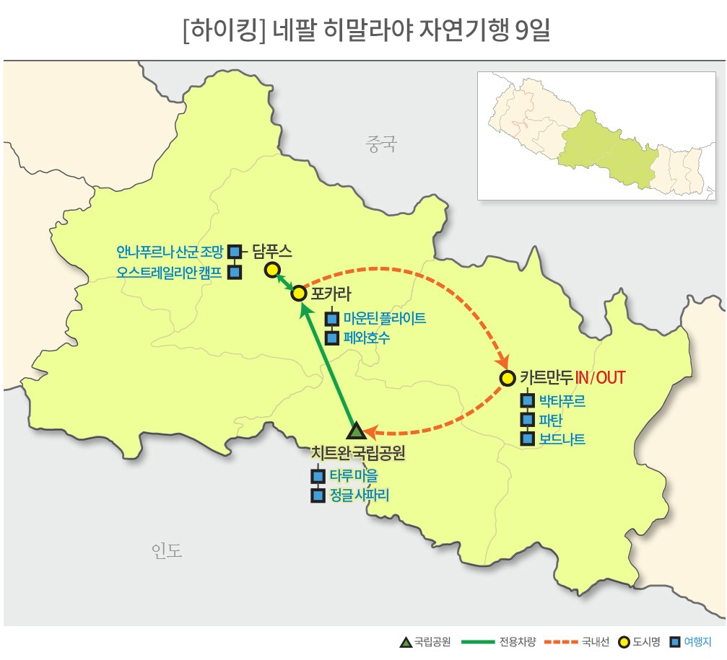
지도 제작
디자인 너무 옛날버전이라
리뉴얼 요청드립니다.
지도 별도 파일 1000px
요청 드립니다.
담푸스
-오스트레일리안 캠프
포카라
- 페와호수
치트완 국립공원
- 정글 사파리
카트만두 IN/OUT
파탄, 보드나트

